Slide 1
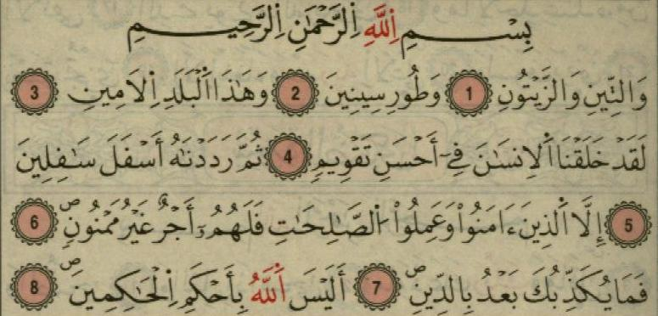
سورة التّين 95 – 8 آيات

Slide 2
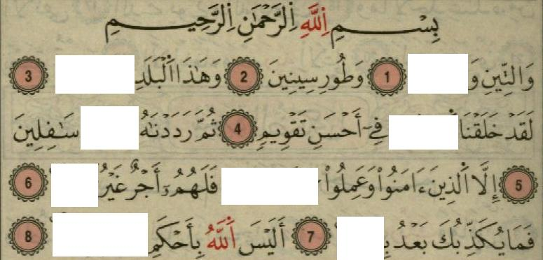
سورة التّين 95 – 8 آيات

Slide 3
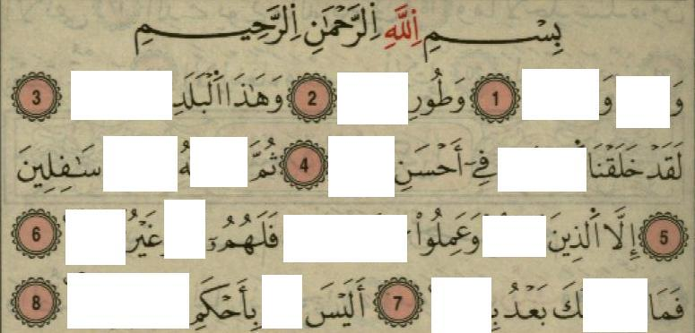
سورة التّين 95 – 8 آيات

Slide 4
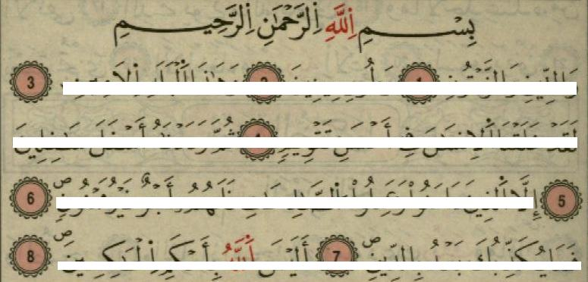
سورة التّين 95 – 8 آيات

